Slide 2
সবাইকে স্বাগতম

Slide 3
শিক্ষক পরিচিতি
বিকাশ কুমার রায়
সহকারী শিক্ষক
ফুলকুচি সরকারি প্রাথমিক বিদ্যালয়
লৌহজং, মুন্সিগঞ্জ ।

Slide 4
শ্রেণি চতুর্থ
বিষয় বিজ্ঞান
সময় ৪০ মিনিট

Slide 5
পাঠ শিরোনাম
পদার্থ
পাঠ্যাংশঃ তোমার চারপাশে ……তাই পদার্থ।

Slide 6
শিখনফল
১৬.1.1.পদার্থের যে ওজন আছে তা বর্ণনা করতে পারবে।
১৬.1.2.পদার্থ জায়গা দখল করে তা ব্যাখা করতে পারবে।

Slide 7
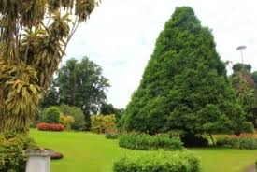
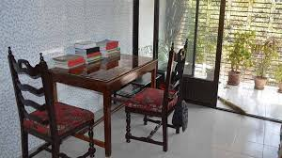
উপস্থাপন
তোমার চারপাশে....
বই
গাছপালা
পড়ার টেবিল
সবই বস্তু

Slide 8
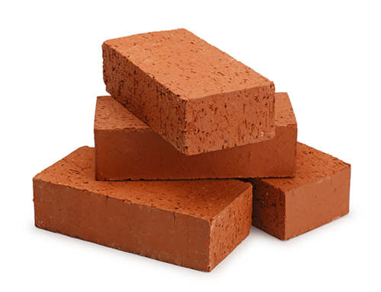
কোনো কোনো বস্তুর নিদিষ্ট আকার আছে। যেমন..
ইট
বাক্স

Slide 9
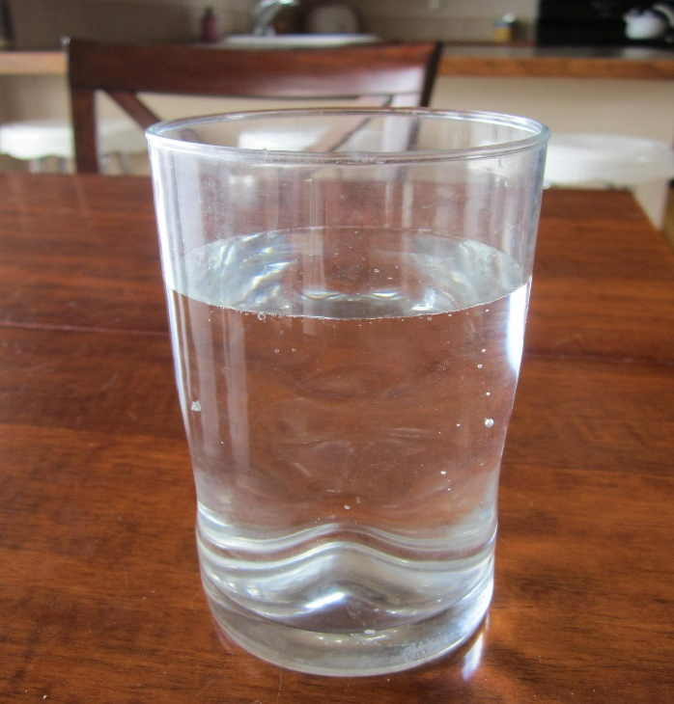
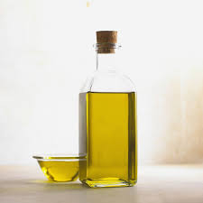
কোনো কোনো বস্তুর আকার নির্দিষ্ট নয় ।আয়তন নির্দিষ্ট ।যেমন...
গ্লাসের রাখা পানি
তেল

Slide 10
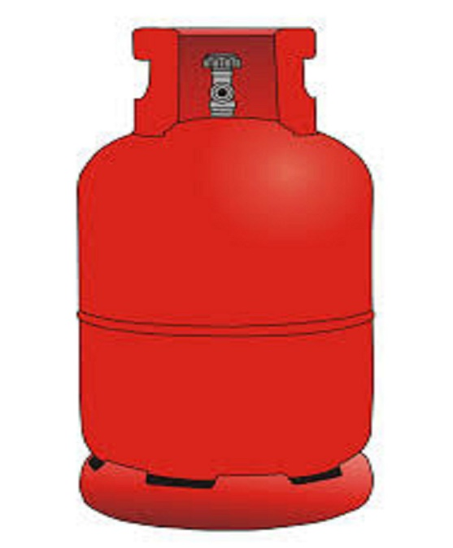
গ্যাস সিলিন্ডার
বেলুন
গ্যাস সিলিন্ডারের যেটুকু গ্যাসই রাখ তা পূরো সিলিন্ডারই দখল করে।কারণ এর নির্দিষ্ট আকার ও আয়তন নেই।

Slide 11
পদার্থ
যার ওজন আছে এবং যা স্থান দখল করে তাই পর্দাথ।

Slide 12
তোমার পাঠ্য বইয়ের ৩৫ ও ৩৬ পৃষ্ঠা নিরবে পড়।

Slide 13
দলীয় কাজ
তোমার চারপাশের বিভিন্ন ধরনের পদার্থের নাম লিখ।

Slide 14
মূল্যায়ন
মৌখিক
ক) সব পদার্থের আছে
১)নির্দিষ্ট ওজন ও আয়তন ২)নির্দিষ্ট আয়তন
৩)নির্দিষ্ট ওজন ৪)ওজন ও আয়তন
উত্তরঃ নির্দিষ্ট ওজন ও আয়তন
খ) পদার্থ কাকে বলে ?
উওরঃ যার ওজন আছে এবং যা স্থান দখল করে তাই পর্দাথ।

Slide 15
বাড়ির কাজ
তোমার বাড়িতে নানারকম বস্তুর মধ্যে যেগুলোর নির্দিষ্ট আকার আছে তার একটি তালিকা তৈরি করে আনবে ।

Slide 16
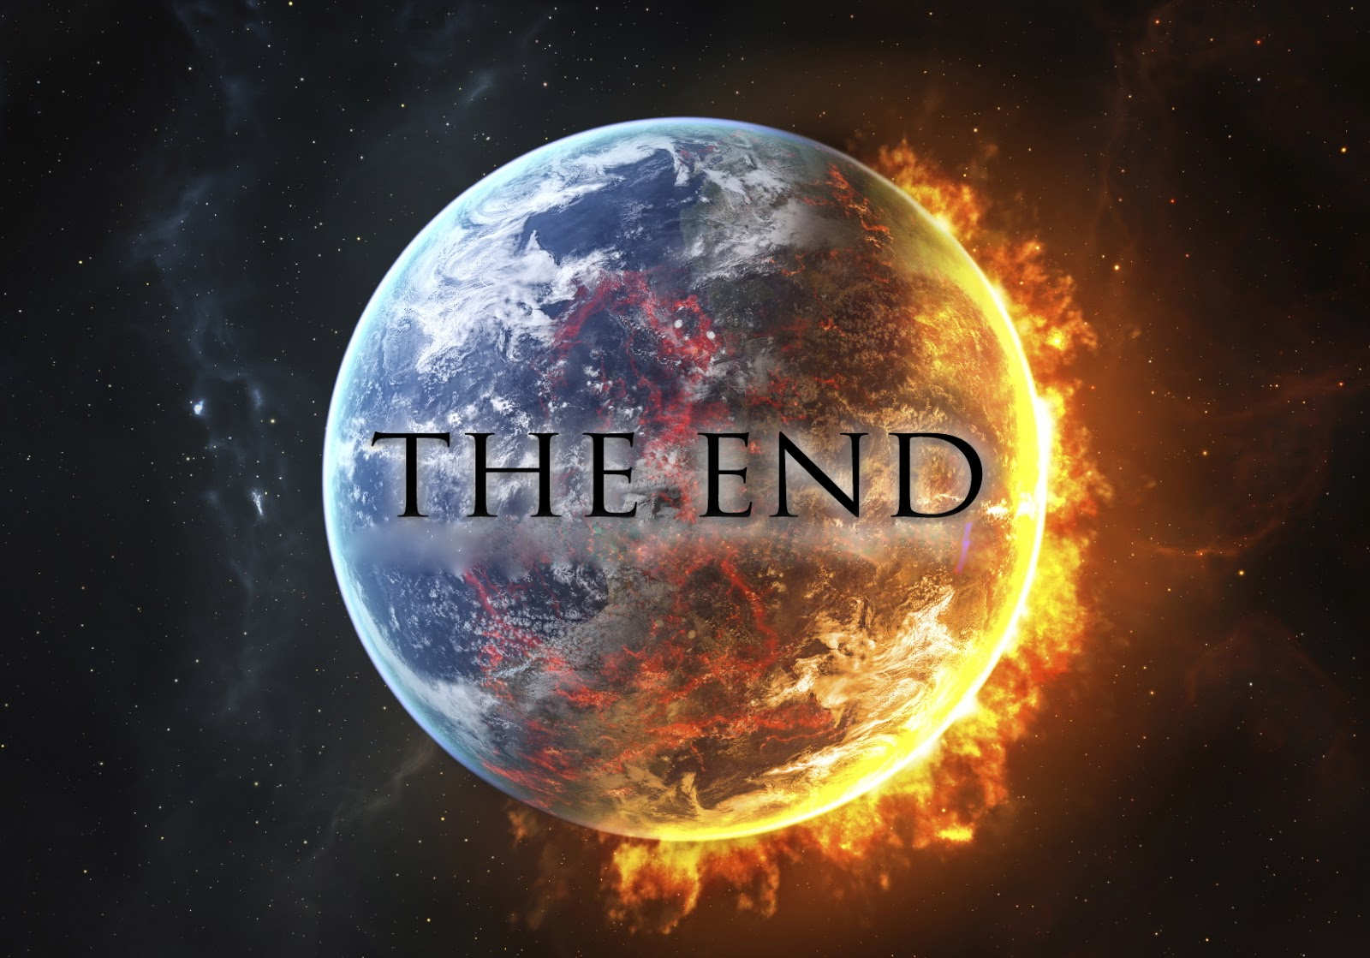
সুস্থ থেকো, ঘরে থেকো।
সবাইকে ধন্যবাদ

